Slide 1
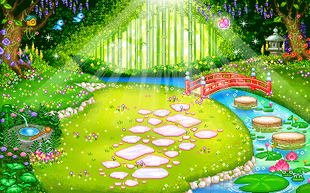
语文园
地三

Slide 2

第一课时
学习目标
1、 能发现并体会同一意思可以用不同句式，既反问句是表示肯定的意思。
2、 积累打比方的句子和谚语.
3 阅读成语故事

Slide 3

知识点回顾
本单元主题:
从有趣的故事中明白怎样看问题,怎样想问题.
字词:老师听写本单元词语表中的词语.师友一起更正.
句子:小组展示自己在本单元中搜集到的优美词句,由小组长进行评价.
课文:从本组四篇课文中分别说说你明白了什么道理.

Slide 4

自主学习

Slide 5
我的发现
马跑得越快，离楚国不就越远了吗？
马跑得越快，离楚国就越远了。
这不恰好表明有数不尽的骆驼吗？
这恰好表明有数不尽的骆驼。
意思一样，但语气不同。
一个是表示肯定的句子
一个是用疑问的语气表达的
问句。
先独立思考再师友交流
每组中的两个句子……

Slide 6
我知道
无疑而问，只问不答，把一个确定了的意思用疑问形式表达出来叫反问。

Slide 7
我知道
反问有两种类型：
1、否定形式的反问，表示肯定的内容。
2、肯定形式的反问，表示否定的回答。

Slide 8
试一试
1、不劳动，连棵花也养不活，这难道不是真理吗？
不劳动，连棵花也养不活，这是真理。

Slide 9
2、手术台是医生的阵地，战士们没有离开他们的阵地，我怎么能离开自己的阵地呢？
手术台是医生的阵地，战士们没有离开他们的阵地，我不能离开自己的阵地。

Slide 10
好搭档
1.杨桃是这个样子的吗？
2.你这不是在笑话我吗？
3.你越紧张，不就越不会说了吗？
4.这不正好说明他有十足的信心吗？

Slide 11
课堂闯关:
将反问句改成成熟句,成熟句改成反问句.
1、认真学习正是好学生的表现。
认真学习不正是好学生的表现吗？
2, 翠鸟美丽机灵，我们喜欢它。
翠鸟美丽机灵，我们能不喜欢它吗？

Slide 12


读读记记
青的草，绿的叶，各色鲜艳的花，
都像赶集似的聚拢来。
背上的羽毛像浅绿色的外衣。
二月春风似剪刀。
我忽然觉得自己仿佛就是一朵荷花。
我挑着满满的一担水，走在林中的石板路上，我泼洒了多少珍珠啊！
我还能从学过的课文里找出这样的句子。
这些句子用了比喻、
拟人的修辞手法，使
描写更加生动、形象。

Slide 13
读读背背
这是五句表现
思想方法的谚语。
绳在细处断，冰在薄处裂。
亲身下河知深浅，亲口尝梨知酸甜。
莫看江面平如镜，要看水底万丈深。
花盆里长不出苍松，鸟笼里飞不出雄鹰。
日日行，不怕千万里；常常做，不怕千万事。
搭档配合读

Slide 14
成语故事
买椟(dú)还珠
楚国有个珠宝商人，到郑国去卖宝珠。他用名贵的有香味的木料雕了一只盒子，又想方设法把盒子装饰(shì)得十分美观，然后把宝珠装在里面。
有个郑国人出高价买了去。他打开盒子，把里面放着的许多宝珠还给珠宝商人，只留下了盒子。
盒子做得太好了。那个郑国人只看中了盒子，不晓(xiǎo)得宝珠比盒子贵许多倍。

Slide 15
思考
1、郑国人买了什么？
“椟”指什么？
2、“珠”指什么？还给谁了？
3、你能讲述这个故事吗？
先独立思考,师友相互交流,师傅总结.

Slide 16
这个成语故事讽刺了那些没有眼力，只重外表，取舍不当，舍本逐末的人。

Slide 17

我还知道一些成语故事
滥竽充数 对牛弹琴 掩耳盗铃
揠苗助长 胸有成竹 画龙点睛
望梅止渴 东施效颦 草木皆兵
狐假虎威 杯弓蛇影 指鹿为马
闻鸡起舞 庖丁解牛 叶公好龙

Slide 18

第二课时
学习目标
以介绍自己为话题，进行 口 语交际。

Slide 19

人教版三年级下册口语交际
说说我自己

Slide 20
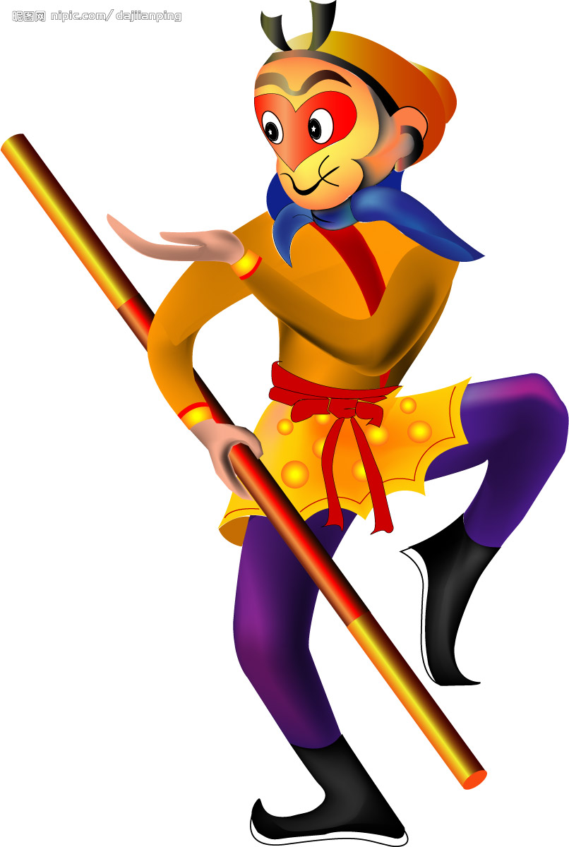
“我叫孙悟空，长得很丑，
尖嘴猴腮，我会驾筋斗
云，我有一支降妖伏魔
的金箍棒，三打白骨精
的人就是我。”

Slide 21
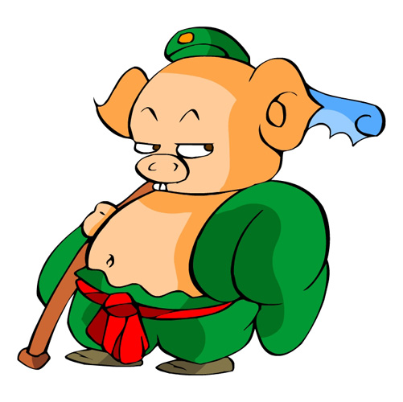
“我叫猪八戒，长得很丑，尖嘴猴腮，我会驾筋斗云，我有一支降妖伏魔的金箍棒，三打白骨精的人就是我。”

Slide 22
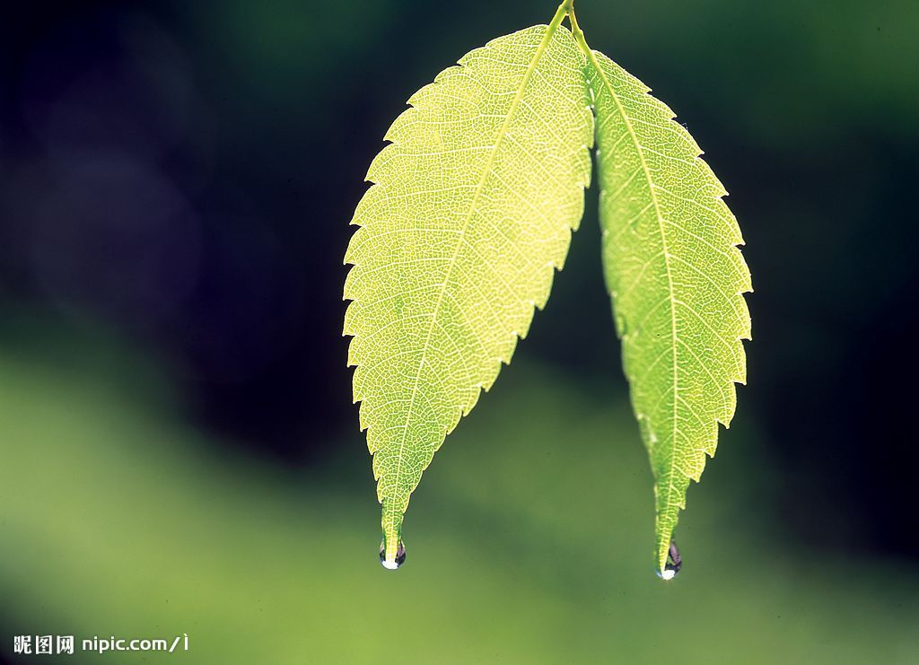
哲学家莱布尼茨说“没有完全相同的两片叶子，
世界上没有性格完全相同的两个人。”
每个人都是独一无二的，都有自己独特的风格和特点

Slide 23

口语交际
说说我自己

Slide 24
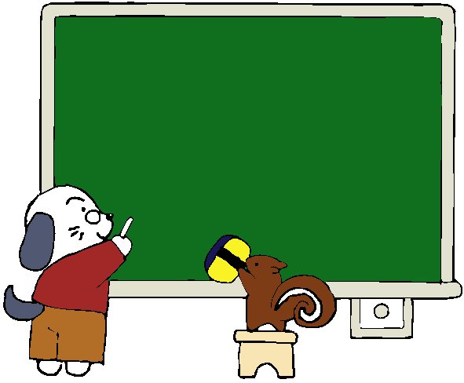
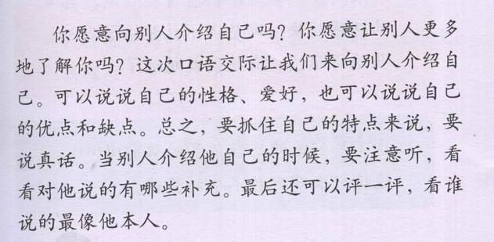

Slide 25
说——抓特点，说真话
听——注意听，做补充
评——有针对，有启发

Slide 26
秀出我自己

Slide 27
游戏活动
掀起你的盖头来

Slide 28
他个子不算太高，皮肤很白，虽然是个男孩子，
却比好多女孩子都白。圆圆的脸上有一双炯炯
有神的眼睛。上课时，他有些好动，坐在座位
上老爱和前后排的同学说话。他参加乒乓球院
团学习后，手里经常拿着乒乓球拍，球技也提
高了不少哦。

Slide 29
游戏活动
掀起你的盖头来

Slide 30
他的座位在班上是第一排，可想而知他的个子有点矮。不过他并不因为自己个子矮感到自卑，反而说“浓缩的才是精华”。每当老师提问时，他那一双机灵的眼睛就会更加活跃，高高举起的小手中总会有他那一支。老师和同学们都感叹他的能说会道。不过，这能说会道可不是白来的，无论哪个时候，我们总能看见他手捧一本课外书津津有味地阅读。有时候，老师在上面讲，他就把书藏在书桌在偷偷读，他真是一只名副其实的“小书虫”。

Slide 31
游戏活动
掀起你的盖头来

Slide 32
说——抓特点，说真话
听——注意听，做补充
评——有针对，有启发

Slide 33

第三课时
学习目标
能抓住自己的特点，写写自己。

Slide 34


自我介绍

Slide 35
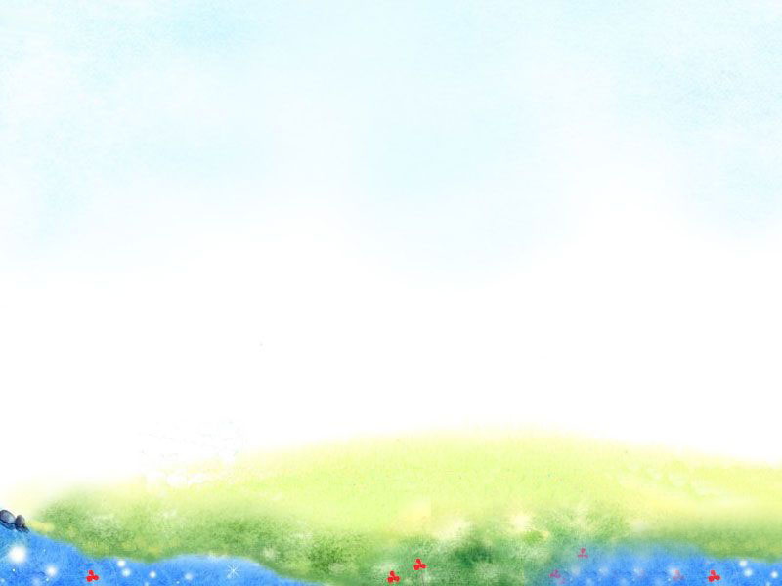
写作思路示例： 我的自画像
开头： 可概括地介绍自己，如叫什麽名字、几岁、在哪个学校上几年级等；也可以用幽默的语言讲出自己与众不同的外表特点；或直接介绍自己，如我是一个喜欢玩游戏的人。
中间：（1）你的性格有什麽特点，抓住某个方面来写。先改进、概括个性特点，再选取一个事例具体介绍，要把人物语言、动作、神态、心里活动写清楚。
（2）你的兴趣爱好是什麽？选择自己的某个特长来介绍，先总写自己擅长什麽，再举例说明。要突出细节，写出情趣。
结尾：结尾方式很多，可自然结束；也可用问句结尾。如：“我就是这麽一个人，愿意和我交朋友吗？”

Slide 36

词语：
热情 乐观 开朗 文静 害羞 勇敢 斯文 勤奋 自信 大方 心地善良 活泼好动 聪明伶俐 ……
我是一个（ ）的小（ ）孩。

Slide 37

我的爱好：
文艺：唱歌 跳舞 弹琴 画画 表演 朗读 演讲……
体育：打篮球 跑步 跳绳 游泳 打乒乓球
排球……
科技：做航模 机器人 做小实验
操作电脑……
学习：写作 看课外书 学外语……
其它：养小动物 种花 钓鱼……

Slide 38

开头的方法
1．概括介绍法。如：
嘿，你猜我叫什么名字？几岁了？上几年级了？哪个学校的？猜不出了吧？告诉你吧，我叫甘文睿，9岁了，在安徽省蚌埠市张公山第三小学三年级三班上学．
我的爸爸希望我聪明美丽，所以给我起的名字叫“文睿”。
2．描述外貌特点法。如：
我有一个白白的脸蛋，一双水汪汪的小眼睛和一张爱吃零食的嘴巴．

Slide 39
1、看镜子里那个笑呵呵的女/男孩是谁？那就是我——某某某。
2、在某某年前的一个**（时间），一声清脆的哭声打破了**的寂静。
3、大家好！我叫某某某，今年**岁.......（最普通的开头）
4、在我们班上，有这样一个女孩/男孩，他/她......（最后点明这个女孩/男孩就是我） 暂时想到这些了......

Slide 40

结尾的方法
1．反问结束法。如：
朋友，你愿不愿意和我做朋友？
怎么样？我算是一个全面发展的小才女吧？
2．概括总结法。如：
听了我的自我介绍，你们应该对我有所了解了吧！
我就是这么一个普普通通但又与众不同的小女孩。
我就是这样一个活泼可爱的小姑娘。你喜欢我吗？
3．情趣总结法。如：
哈哈，因为我的生肖属兔，我很有趣吧？
平时，我总爱粘住妈妈，她笑说我是她的小尾巴。

Slide 41

脸部：红润 胖乎乎
粉嘟嘟 黑黝黝 瓜子脸 苹果脸
头发：卷发 马尾辫 乌黑油亮 披肩发
眉毛：细长 修长 柳叶眉 乌黑有神
美如新月
眼睛：丹凤眼 水汪汪的 圆溜溜的
滴溜溜的 目光炯炯 浓眉大眼
鼻子：鼻孔饱满 鼻尖扁平 挺直
耳朵：肥大 耳廓 招风耳 肥头大耳
嘴巴：红唇 樱桃小嘴 嘴大唇厚
牙齿：整齐 整洁 雪白 齿如白玉
好词平台

Slide 42

自画像
大家好！我叫刘天宇，是智慧小学三年级一班的学生，今年我八岁了。我有一双大而明亮的眼睛，一个高高的鼻子，一张能说会道的小嘴巴。换牙后我长出两颗超大的门牙，而且很像兔牙，所以照相时我只能抿着嘴笑。
我是一个文静的小男孩！我爱好画画，我画的画还上了展板报呢，同学们都夸我是画画小天才。我的理想是当一名画家，我要把世界上美好的东西都画下来！
你们认识我了吗？希望能和你们成为好朋友！

Slide 43

小书迷
她，一个普普通通的小女孩，圆圆的脸，大大的眼睛，一头乌黑的短发，看起来个子不高，胖乎乎的 。
她爱书，是个小书迷。在她的书包里，抽屉里，尽是她爱看的各类书。什么古今中外，天文科技，一本又一本，简直成了小书库。几乎每一次我看到她，她手里总少不了书。她看书很专心，倘若身旁有再大的响动，也不影响她的注意力，她仍能在书的海洋里尽情地遨游。因为看书，她常常会忘记了一切。记得一个星期六，她和朋友约好去公园玩，可到了规定的时间她还没过去，朋友左等右等不见她的影子，朋友想：“她怎么会失信呢？她可是个说话算话的好朋友。一定又是在看书忘了呗。”朋友急忙来到她家，进了她的房间，只见她正在全神贯注地看书，连朋友进去也不知道。“你，怎么不去公园啊？” 朋友有点不高兴地说。“哦？什么？和你约好的？”她一脸的迷惑，继而恍然大悟，红着脸连声说：“对不起，对不起！这本书太引人入胜了，我看得一时就入了迷。” “你呀，小‘书虫子’”。
朋友们可能都猜到了，这个爱看书的小女孩就是我。

Slide 44

我的自画像
看前方的大树坐着一个少年，他正捧着一本《海底两万里》，津津有味的读着呢，他有一关乌黑发亮的头发，卧蚕眉下有一双炯炯有神的大眼睛。他是谁呢？走近点瞧瞧，咦！这不是我吗？
说到我，我是一顽皮的孩子，我最爱恶作剧。有一次，我和小伙伴去按别人的门铃，然后马上跑，别人开门却空无一人。
我很爱看书，由共是一些中外名著更吸我的眼球，我常常捧着书到很晚，妈妈叫我才睡觉。我的一个理想，要写本好的小说，让别人也尝到读书的滋味，书的味道是甜的。我的梦想还不是很稳定，我想做生物学家，去研究奇趣的大自然，我想做一个医学家，为与病魔博斗的人们解除痛苦；我想做一个天文学家，去探索神密莫测的宇宙；也想做一个企业家，让父母和儿子过上舒适的生活。但已经明确了一个目标，我要先考上美国哈佛大学。
这就是我，一个顽皮，爱看书，而又理想远大的孩子。

Slide 45

范文2： 我的自画像
我叫张宁，我今年9岁，是阜纺小学三年级的学生。我的个子不高，身体很瘦，大大的眼睛，高高的鼻子，小小的嘴。
我的性格活泼开朗，有时我很听话有时我很调皮。
我的爱好是溜冰，电脑和读书，我很喜欢小动物，妈妈就是不给我买。
我的优点是爱帮助别人。我的缺点是不喜欢写字。记得有一次老师布置的作业我没有写，第二天老师检查作业时，我向老师撒一个谎，告诉老师说：“我忘记带了。”老师温和的说下午带来，当我看见老师那慈祥的目光时，我很后悔，我不应该撒谎。虽然事情已经过去了，我一直没向老师承认错误，现在我在这里对你说：“老师，请你原谅我好吗？”以后我在也不会向您们撒谎了。
我在今后的学生生活中要努力改正自己的不足，使自己变得更出色，更能干，请老师以后多多的帮助我，让我尽快改掉我的坏毛病。

Slide 46

习作温馨提示：
（1）简单写出自己的姓名、年龄，
在哪所学校上几年级.
（2）重点写自己的相貌、性格、爱好、
特长、缺点等。
（3）能根据习作内容，给文章定个题目。
（4）作文写完后，认真修改。

Slide 47
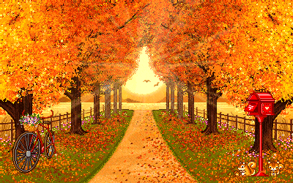
同学们再见

